Slide 1
PERILAKU REPRODUKTIF
PERTEMUAN 9
Oleh:
RETNO BUDI SETYOWATI, MSi

Slide 2
Perilaku reproduktif
Merupakan perilaku yang terpenting dalam perilaku sosial karena menentukan kesintasan spesies.
Adanya dimorfisme perilaku seksual, yaitu perilaku yang berbeda-beda pada jantan dan betina pada bentuk-bentuk perilaku yang berbeda, probabilitas yang berbeda dan dalam kondisi yang berbeda-beda.
Pada bab ini akan dibahas perkembangan seksual, kontrol neuron dan hormon terhadap perilaku seksual dan parental

Slide 3
PERKEMBANGAN SEKSUAL
Informasi genetik terdapat dalam DNA yang menyusun kromosom. Kromosom diturunkan oleh sel-sel gamet (ovum dan sperma), jenis kelamin seseorang terjadi melalui proses pertemuan sel-sel gamet. Ada dua jenis kromosom seks yaitu X & Y .
PEREMPUAN
LAKI-LAKI
3 kategori umum organ kelamin:
Gonad: Ovarium dan Testis
Organ Seks Internal
Genitalia Eksternal: Organ – organ kelamin yang terlihat, termasuk penis dan skortum pada laki – laki dan labia, klitoris dan bagian luar vagina pada perempuan.
XX
XY
X
X
X
Y
X X
X X
X Y
X Y
Ilustrasi 1 Penentuan Gender

Slide 4
GONAD
Testis atau ovarium
Gonad memiliki fungsi ganda : menghasilkan ovum atau sperma & hormon.
Sampai minggu ke 6 pranatal janin laki-laki & perempuan identik, keduanya memiliki gonad yang identik dan belum terdiferensiasi menjadi testis ataupun ovarium
Faktor pengontrol perkembangan gonad adalah gen tunggal pada kromosom Y yaitu Sry (Sex- determining region Y), gen yang akan mengubah gonad menjadi testis. Bila tidak ada gen Sry akan terdiferensiasi menjadi ovarium.
Saat perkembangan gonad akan terjadi serangkaian peristiwa yang menentukan gender seseorang.
Peristiwa perkembangan seksual pengaruhi oleh hormon, melalui dua cara: selama pranatal hormon memiliki efek organisasional ( efek yang mengatur) perkembangan organ kelamin dan otak dan efek ini bersifat permanen, peran kedua adalah efek aktivasi, yang terjadi setelah organ kelamin berkembang, sehingga memungkinkan produksi sperma, terjadinya ereksi dan ejakulasi dan menginduksi ovulasi.

Slide 5
Organ-organ kelamin internal
Pada awal perkembangan embrionik, organ-organ kelamin internal bersifat biseksual, artinya memiliki prekursor bagi organ-organ kelamin laki-laki maupun perempuan.
Gender organ-organ kelamin internal janin ditentukan oleh keberadaan atau ketiadaan hormon-hormon yang dikeluarkan oleh testis.
Prekursor organ kelamin perempuan berkembang menjadi fibria, tuba falopii dan dua pertiga sebelah dalam vagina disebut sistem Mullerian
Prekursor organ kelamin laki-laki berkembang menjadi epididimis, vas deferen dan vesikula seminalis disebut sistem wolffian

Slide 6
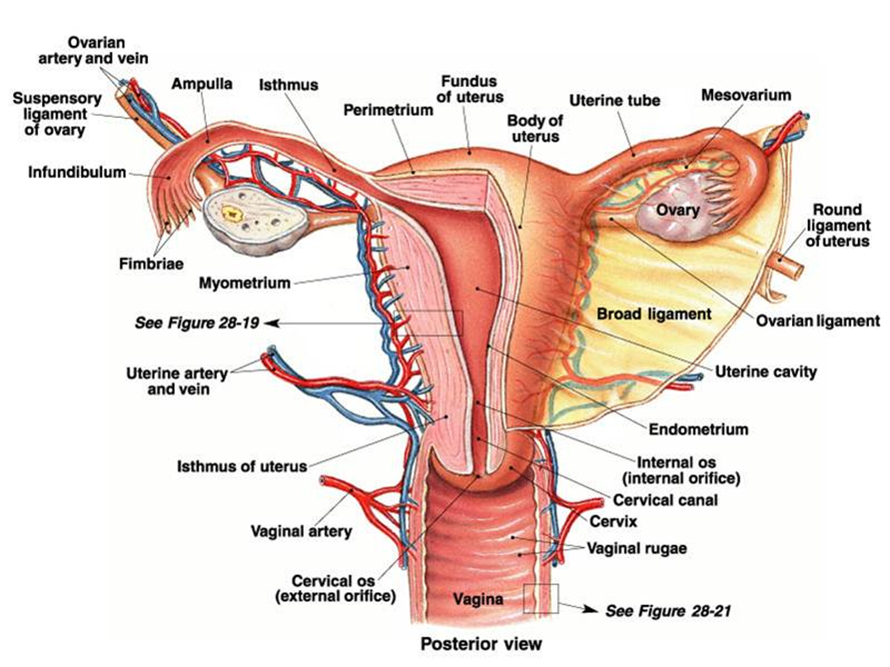
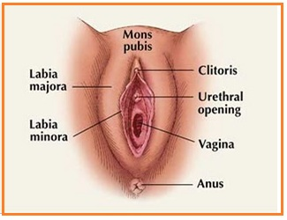
Organ kelamin ( internal & eksternal)
Perempuan
Laki- laki

Slide 7
Kontrol Hormon atas Perkembangan Organ Seks Dalam pada Laki-laki
Hormon anti- Mullerian
Sistem mullerian menghilang
Defeminisasi
Faktor penentu testis
Gonand primordial berkembang menjadi testis
Sistem wolffian berkembang menjadi vas deferens, vesikula seminalis, prostat
XY
Androgen
Maskulinisasi
Genitalia eksternal primordial berkembang menjadi penis dan skortum
Androgen

Slide 8
Kontrol Hormon atas Perkembangan Organ Seks Dalam pada Perempuan
Sistem mullerian berkembang menjadi fimbria,tuba fallopi, rahim, vagina dalam
Gonand primordial berkembang menjadi ovarium
Sistem Wolffian tanpa androgen, menghilang
XX
Tidak ada hormon
Genitalia eksternal primordial berkembang menjadi klitoris, labia, vagina luar

Slide 9
Kelainan genetik terkait perkembangan organ seksual
Sindrom insensitivitas androgen, kelainan bawaan karena reseptor androgen kurang berfungsi, akibatnya seseorang dg kromosom XY berkembang menjadi perempuan dengan testis tetapi tanpa organ-organ kelamin internal
Sindrom duktus mullerians persisten, disebabkan oleh kurangnya hormon anti Mullerian atau reseptornya, sehingga laki-laki mengalami perkembangan organ laki-laki sekaligus perempuan.
Sindroma Turner, seseorang yang hanya memiliki satu kromosom seks X, tanpa ovarium tetapi organ genetalia internal dan eksternal perempuan.

Slide 10
Kematangan Seksual
Ciri-ciri kelamin Primer : gonad, organ-organ kelamin internal, dan genetalia eksternal
Ciri-ciri kelamin sekunder : payudara membesar pinggul melebar, timbulnya jenggot, suara dalam baru muncul saat pubertas.
Saat pubertas gonad terstimulasi untuk membentuk hormon-hormon yang akan menimbulkan kematangan secara seksual. Hal ini dimulai ketika hipotalamus menyekresi hormon Gonadotropin Reliasing Hormon (GnRH)

Slide 11
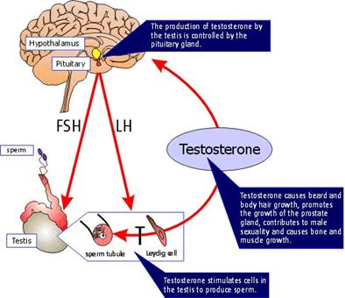
Kematangan Seksual
Sekresi GnRH yang mengarahkan produksi hormon gonadotropin, yang menstimulasi pubertas dan produksi hormon-hormon seks yang disekresi oleh gonad, berada dibawah kontrol Kispeptin (sejenis peptida lain)

Slide 12
Klasifikasi Hormon Seks Steroid
Kelas | Hormon utama pada manusia | Contoh- contoh efek
Androgen | Testosteron (testis) Dihidrotetosteron | Perkembangan sistem wolffian; produksi sperma; pertumbuhan rambut wajah; pubis, dan ketiak; perkembangan otot; perbesarang laring; penghambatan pertumbuhan tulang; dorongan seks pd laki-laki. Pematangan genitalia ekstenal laki-laki.
Ekstrogen | Estradiol | Pematangan genetalia perepuan; pertumbuhan payudara; pertumbuhan deposit lemak; pertumbuhan pelapis rahim; penghambat petumbuhan tulang; dorongan seks pd perempuan.
Gestragen | Progesteron (ovarium) | Penjaga pelapis rahim

Slide 13
Hormon hipotalamus | Hormon pelepas-gonadotropin | Sekresi gonadotropin
Gonandotropin | Hormon penstimulasi-folike Hormon peluteinisasi | Perkembangan folikel ovarium Ovulasi
Hormon-hormon lain | Prolaktin Oksitosin Vasopresin | Produksi susu Pengeluaran susu; orgasme; penjalinan ikatan pasangan, penjalinan ikatan dgn bayi Penjalinan ikatan pasangan terutama laki-laki

Slide 14
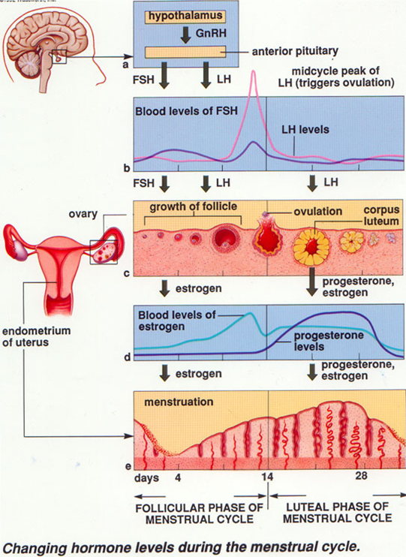
KONTROL HORMON ATAS PRILAKU SEKSUAL
1. Kontrol hormon atas siklus reproduksi perempuan
Siklus reproduksi primata betina disebut siklus menstruasi sedangkan pada spesies mamalia lain disebut siklus estrus (penggoda). Pebedaanya pada pertumbuhan dan rontoknya pelapis rahim setiap bulan (siklus menstruasi). Ciri ciri lain kira kira sama, kecuali siklus estrus tikus berlangsung 4 hari. Perilaku seksual mamalia betina dengan siklus estrus terkait ovulasi, sedangkan primata betina dapat kawin kapan saja. Siklus menstruasi dan estrus dikontrol oleh sekresi hormon di pituitari dan ovarium.

Slide 15
2. Kontrol hormon atas perilaku seksual pada hewan laboratorium
JANTAN
Perilaku seksual ciri pentingnya intromisi, sodokan panggul dan ejakulasi
Periode refraktoris adalah periode waktu setelah tindakan tertentu (misalnya, ejakulasi pada jantan) ketika tindakan itu tidak dapat terjadi lagi.
Efek Coolidge adalah efek pemulihan dari memperkenalkan betina baru sebagai pasangan seks ke jantan yang tampaknya telah lelah akibat akifitas seksual.
Oksitosin merupakan sejenis hormon yang disekresikan oleh kelenjar pituitari posterior, menyebabkan kontraksi otot polos saluan air susu, rahim, dan sistem ejakuasi jantan.
BETINA
Perilaku seksual sering digambarkan pasif, sehingga hanya menjaga postur tubuhnya saat kopulasi (lordosis)
Hewan betina hanya akan berkopulasi saat sedang estrus (hadirnya hormon estradiol dan progesteron) sehingga sangat reseptif
Efek estradiol disusul progesteron ada tiga yaitu : meningkatkan reseptivitas, proseseptivitas dan daya tarik (terjadi perubahan fisiologis dan perilaku yang mempengaruhi jantan)
Pada manusia saat periode masa subur wajahnya terlihat lebih menarik daripada saat tidak subur

Slide 16
Efek organisasional androgen terhadap perilaku maskulinisasi dan determinasi
Otak hewan yang dimasa kritis perkembangan tidak terpapar androgen seperti pada tikus jantan yang dikebiri sesaat setelah lahir dan dibiarkan tumbuh dewasa, maka saat dewasa diberi suntikan estradiol dan progesteron akan berperilaku seperti tikus betina (melakukan lordosis) ketika ada tikus jantan.
Otak hewan pengerat betina saat perkembangan diberi androgen akan terjadi dua fenomena : 1. Defeminisasi perilaku , bila hewan pengerat betina diovariektomi dan diberi suntikan testosteron segera setelah lahir dan diberi suntikan estradiol dan progesteron saat dewasa maka tidak akan berespon pada tikus jantan ketika dewasa. 2. Maskulinisasi perilaku , terjadi bila tikus itu saat dewasa diberi testosteron maka akan berperilaku menunggangi dan kopulasi pada tikus betina yang reseptif

Slide 17
Efek-efek feromon
Feromon adalah zat kimia yang dilepaskan oleh hewan untuk mempengaruhi fisiologi dan perilaku reproduksi hewan lain melalui penghiduan atau pengecapan.
Efek Lee Boot, bila mencit betina disatukan dalam sebuah kandang maka siklus estrus mereka melambat dan akhirnya berhenti.
Efek Whitten, bila sekelompok mencit betina dipaparkan bau jantan dewasa normal (melalui kencingnya)siklus estrus mereka mulai berjalan lagi dan siklus mereka cenderung tersinkronisasi.
Efek Vandenbergh, percepatan terjadinya pubertas pada hewan pengerat betina karena bau jantan dewasa normal.

Slide 18
Efek Bruce, gugurnya kehamilan akibat bau feromon jantan lain selain yang telah menghamili betina sebelumnya.
Banyak efek feromon diperantarai oleh VNO (organ vomeronasal) yang berhubungan dengan saluran rongga hidung, menjulur sampai belakang bulbus olfaktoris membentuk bulbus olfaktoris asesoris.
Bila bulbus olfaktoris asesoris dibuang maka efek Lee-Boot, Whitten, Vandenbergh dan Bruce akan hilang.
Bulbus olfaktoris asesoris menjurkan aksonnya ke nukleus medial di amigdala lalu preoptik dan hipotalamus anterior dan nukleus ventromedial di hipotalamus, sehingga area-area ini berperan dalam perilaku reproduktif

Slide 19
Perilaku seksual pada manusia
Feromon yang ada pada keringat ketiak laki-laki maupun perempuan mempengaruhi siklus menstruasi perempuan dan zat-zat yang ada pada keringat laki-laki memperbaiki suasana hati perempuan. Organ VNO pada manusia tidak berperan seperti pada hewan tetapi dipengaruhi oleh bulbus olfaktorius.
Testosteron memiliki efek aktivasional terhadap perilaku seksual laki-laki sedangkan wanita tidak memerlukan estradiol dan progesteron untuk mengalami minat seksual atau melibatkan diri dalam perilaku seksual, namun mempengaruhi kualitas dan dorongan seksual mereka selain itu akan dipengaruhi oleh faktor-faktor lain, seperti menghindari kehamilan atau sebaliknya.
Keberadaan androgen dapat mempengaruhi efek estradiol terhadap minat seksual manusia.

Slide 20
Orientasi seksual
Banyak penelitian telah mengkaji bahwa hormon steroid seks pria homoseksual serupa dengan yang ditemukan pria heteroseksual.
Segelintir penelitian menemukan bahwa 30% perempuan homoseksual memiliki kadar androgen yang lebih tinggi tetapi masih dibawah kadar testosteron laki-laki
Kaitan antara struktur otak dan orientasi seksual belum terbukti secara konklusif.
Pria homoseksual cenderung memiliki banyak kakak laki-laki.
Terjadinya hiperplasia adrenal kongenital (CAH) pada perempuan dapat memaskulinisasi genetalia eksternal, memiliki kemungkinan lebih besar tertarik secara seksual kepada perempuan.

Slide 21
KONTROL NEURON ATAS PERILAKU SEKSUAL
Pada laki-laki
Pada mekanisme spinal: Refleks seksual sperti postur seksual, ereksi, dan ejakulsi diorganisasi di urat saraf tulang belakang. Stimulasi getaran pada penis berhail merangsang ejakulasi pada kebanyakn laki-laki dgn urat sara tulang belakang yg putus sepenuhnya di atas segmen toraks kesepuluh. Oleh karena kerusakan urat saraf tulang belakang mencegah informasi sensoris mencapai otak, pria ini tidak mampu merasakan stimulasi itu dan tidak mengalami orgasme.
Sedangkan pada mekanisme otak: Memiliki kontrol perangsang maupun penghambat terhadap sirkuit neuron. Walaupun stimulasi terhadap genital laki-laki dpt menstimulasi ereksi dan ejakulasi, respon ini dapat dihambat oleh korteks. Contoh: sentuhan.

Slide 22
Pada perempuan
Wilayah otak depan terpenting bagi perilaku seksual perempuan adalah nukleus ventromedial di hipotalamus (VMH). Kehancurannya melenyapkan prilaku opulasi, sementara stimulasi terhadapnya memasilitasi perilaku ini. Estradiol maupun progesteron memberikan efek pemfasilitasi pada peilaku seksual di wilayah ini. Efek penerimaan estradiol disebabkan oleh peningkatan reseptor progesteron di VMH. Neuron yang peka steroid di VMH menjulurkan akson ke PAG (materi kelabu periakuaduktal) di otak tengah, neuron-neuron ini mengontrol respon tertentu yang menyusun perilaku seksal perempuan. Orgasme pada perempuan disertai peningkatan aktivitas di wilayah yang serupa dengan yg teraktivitasi saat ejakulasi pada laki-laki.

Slide 23
Perilaku parental
Estrogen, progesteron dan prolaktin memfasilitasi perilaku maternal
MPA dan amigdala medial bertanggung jawab atas efek penguatan dan meningkatkan motivasi untuk merawat bayi (perilaku maternal): MPA →VT A (tegmental : Dopamin)→ NAC (nukleus accumbens)→ palidum ventral
Oksitosin memfasilitasi pembentukan ikatan pasangan dan mekanisme penguatan di otak untuk perilaku maternal.
Perilaku paternal juga dipengaruhi oleh MPA, oksitosin dan prolaktin

